Slide 1
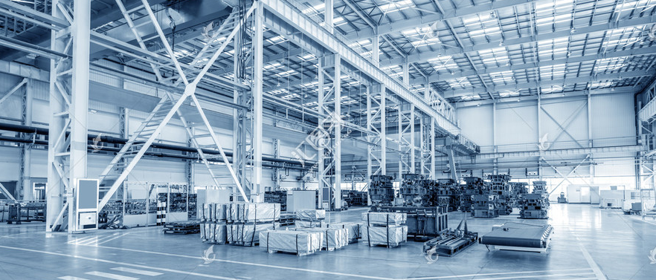

2025
上海毅见软件科技有限公司
智能标签管理介绍
基于SAP Business One ERP系统
张建中 / M：13901995704 / E：13901995704@139.com

Slide 2
标签管理阶段
阶段
阶段特点
优点
缺点
01
1.纯手工录入制作和打印；
1.灵活；
1.效率较低，容易出错；
02
1.EXCEL表导入数据制作和打印；
1.灵活、可批量处理；
1. EXCEL表采集和准备数据麻烦；
2. 需要人工选择打印模板；
3. 需要人工选择打印机；
4.较难实现随打随用的按需处理；
03
1.和业务系统对接制作和打印；
1.可批量处理；
1.需要和其他系统对接；
2.需要人工选择打印模板；
3.需要人工选择打印机；
4.较难实现随打随用的按需处理；

Slide 3
标签管理阶段
阶段
阶段特点
优点
缺点
04
1.自带全套业务系统，也可以和第三方业务系统（如：ERP、MES、OA）对接；
2.标签有业务单据生成，标签数据取自业务单据。如：采购订单，生产订单等；
3.系统根据选择的产品种类、客户和操作人员自动匹配标签打印模板格式和打印机，实现全自动按需生成和打印标签；
4.对操作人员0要求，0培训、0差错；
5.大幅提升标签管理的效率，实现标签管理自由；
1.灵活、方便、高效、可单个或批量处理；
2.按需生成和打印标签，实现按需生成，随打随用；
3.自动匹配打印模板格式；
4.自动匹配打印机；
5.提供海量标签模板库，按需选择使用；
6.标签模板格式有专业顾问制作和维护；
7.用PDA【扫一扫】智能生成和打印标签；
8.在电脑【点一点】智能生成和打印标签；
9.支持一式一份、二份或任意多份打印；
10.支持扫秤上二维码给定物料重量；
11.支持制作和打印彩色标签；
1.需要管理人员或服务顾问预先设置好生成标签和打印标签规则；
2.对管理人员有要求；

Slide 4


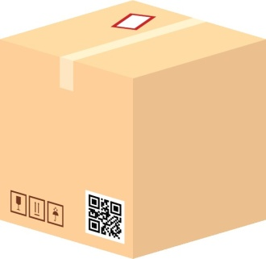
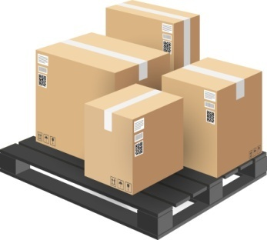





三层包装标签设计，满足所有业务场景
1. 内包码：
查询和追溯
2. 外包码：
支持所有扫码操作
3. 堆垛码：
批量扫码操作

Slide 5
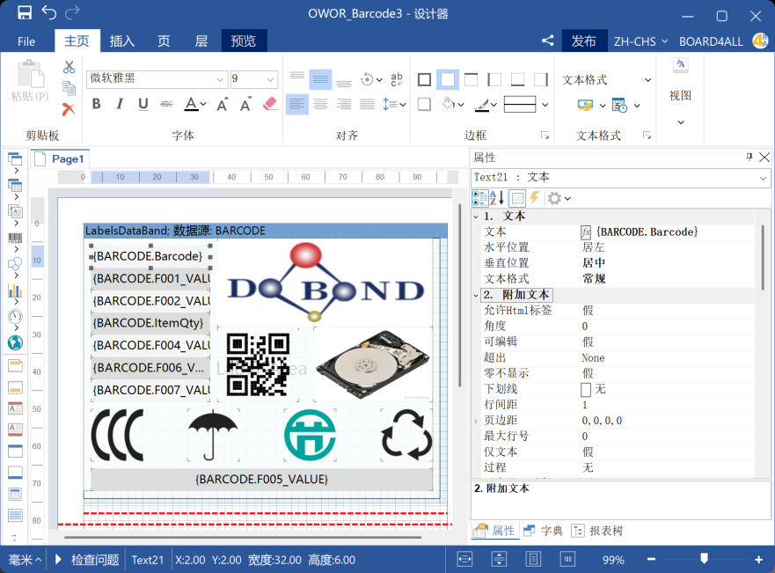
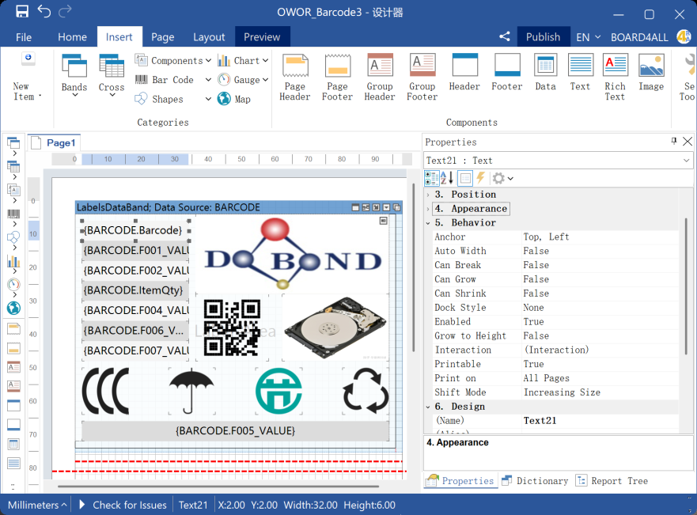
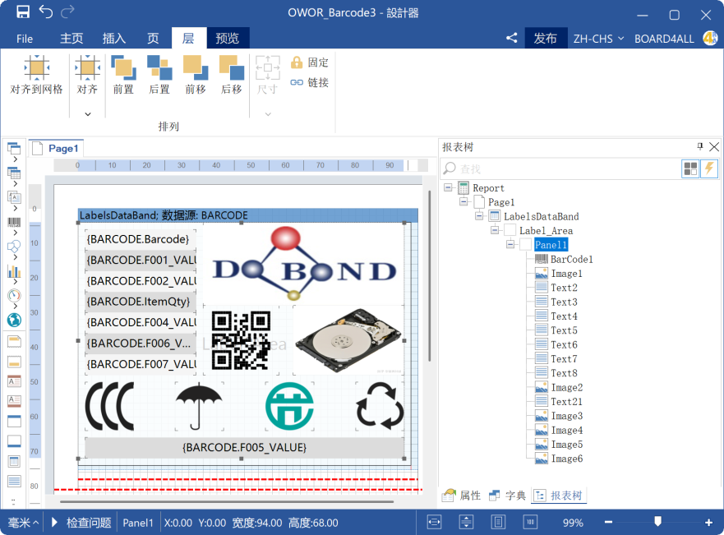
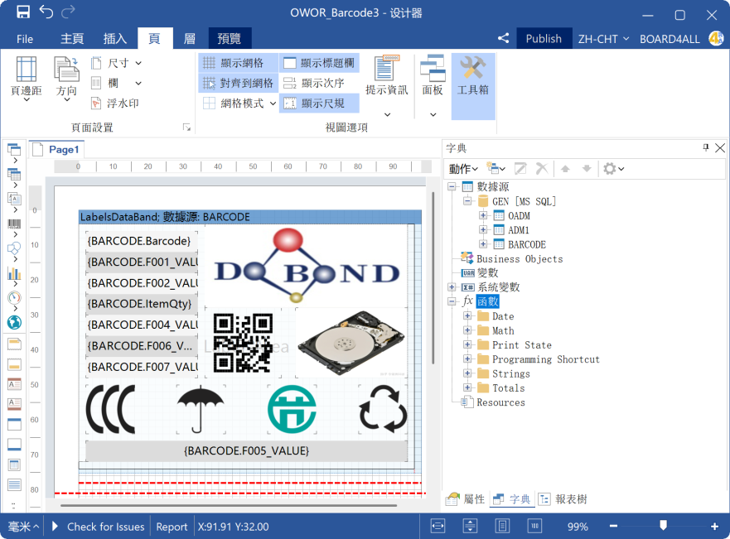
专业标签模板设计器
功能强大
多数据源取数
操作简单
提供丰富字段属性
满足复杂
业务要求
支持多语言

Slide 6
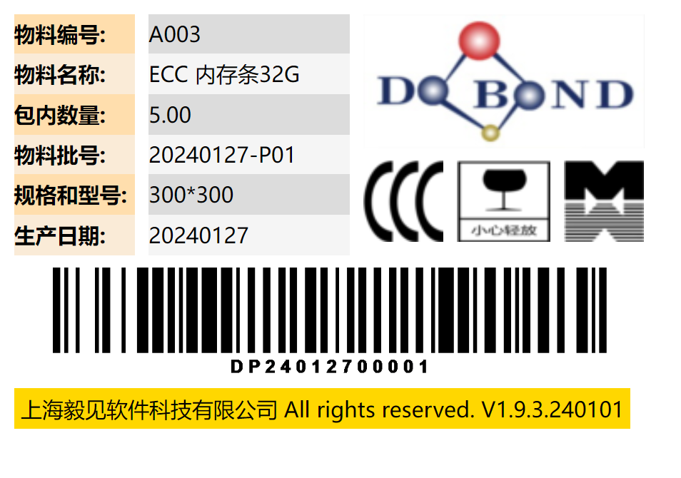
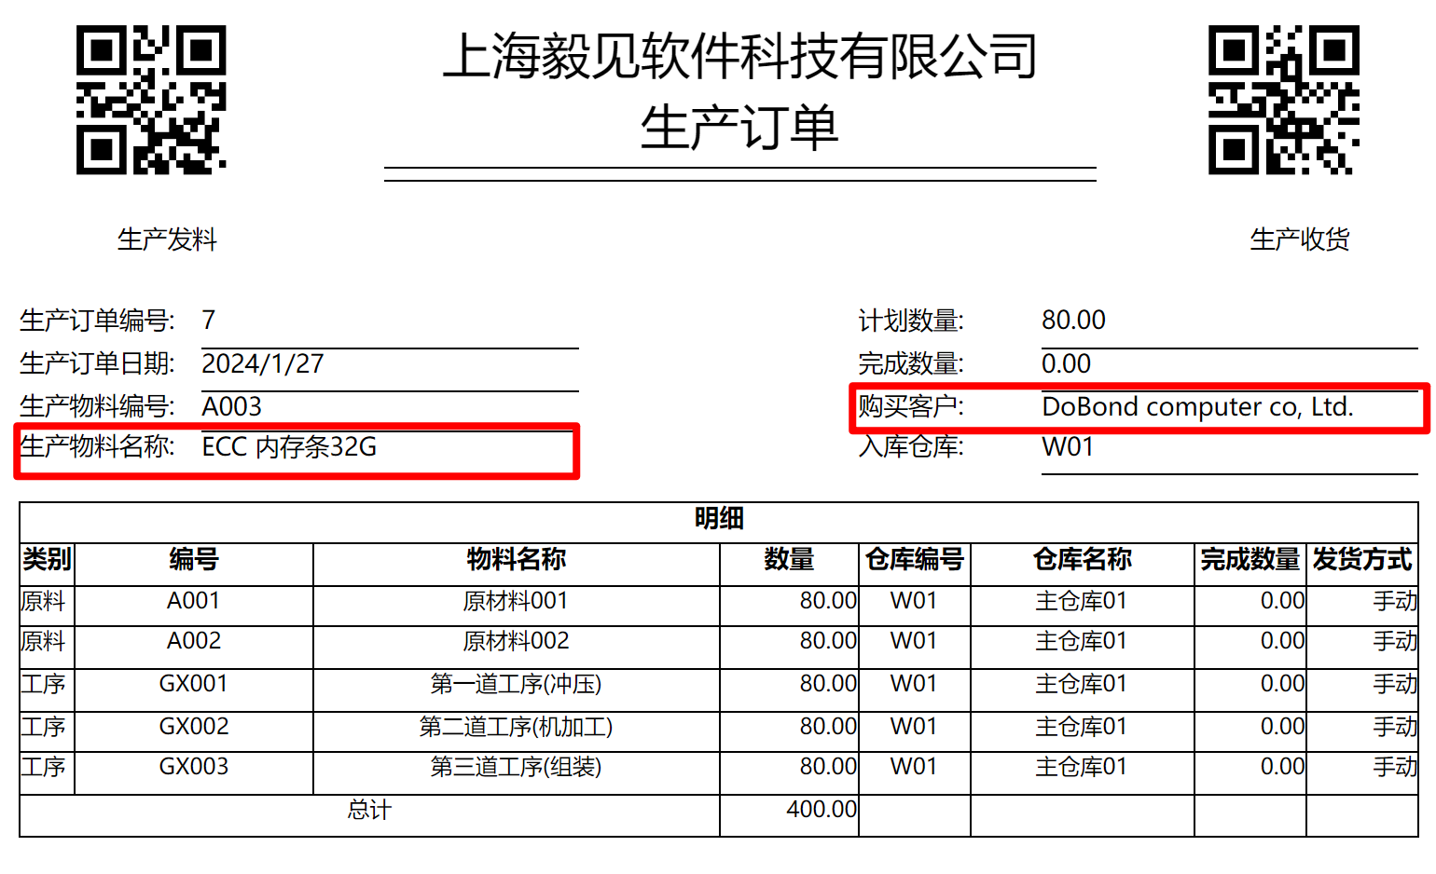
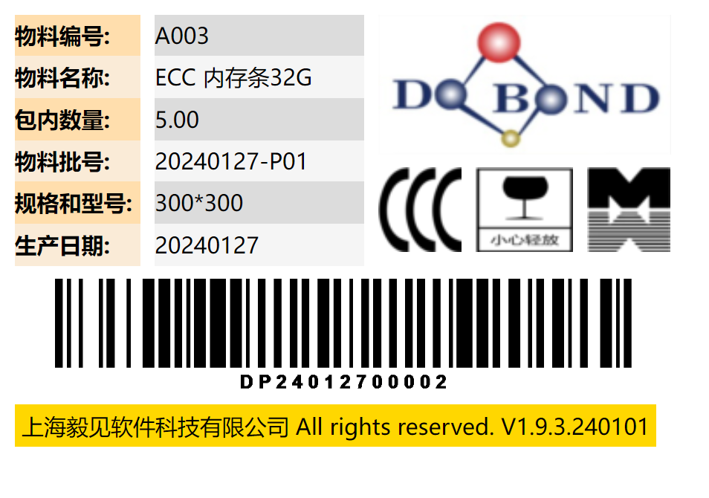
生成、打印第一层标签：内包码标签
生产订单
手机扫一下
电脑点一下

Slide 7
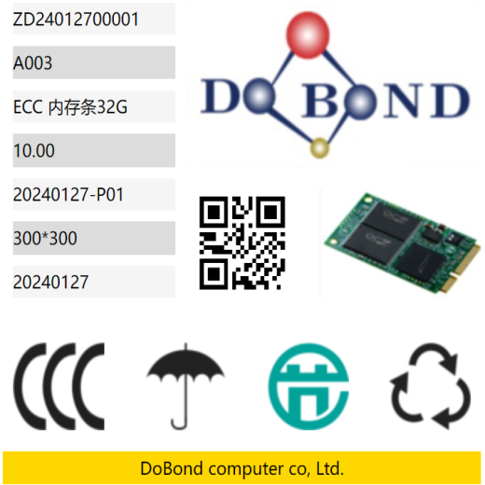
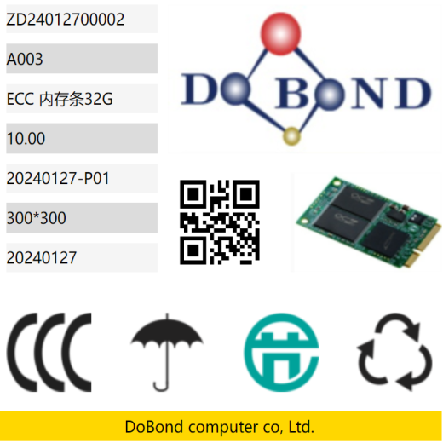
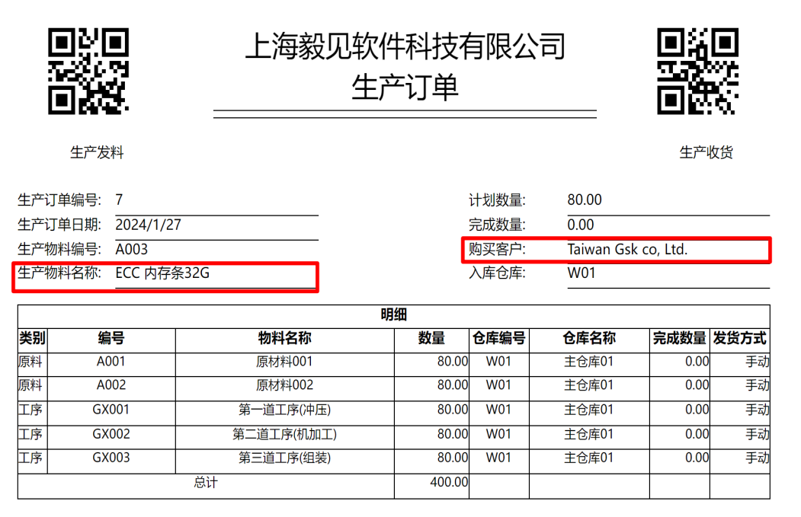
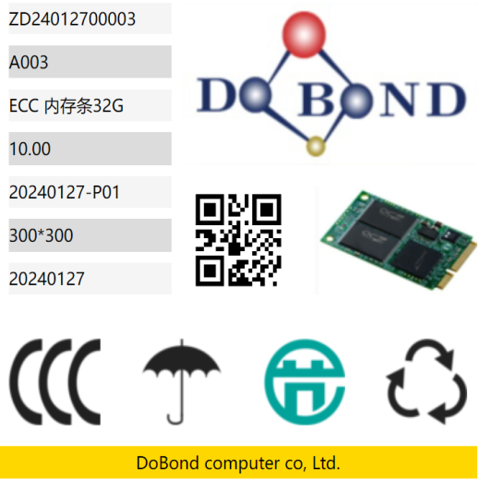
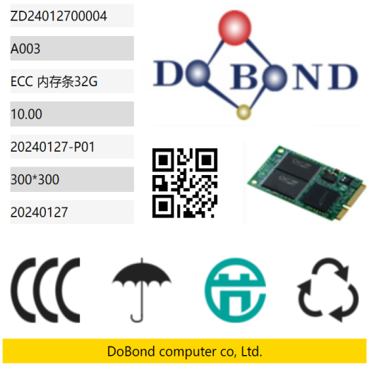
生成、打印第二层标签：外包码标签
生产订单
手机扫一下
电脑点一下

Slide 8
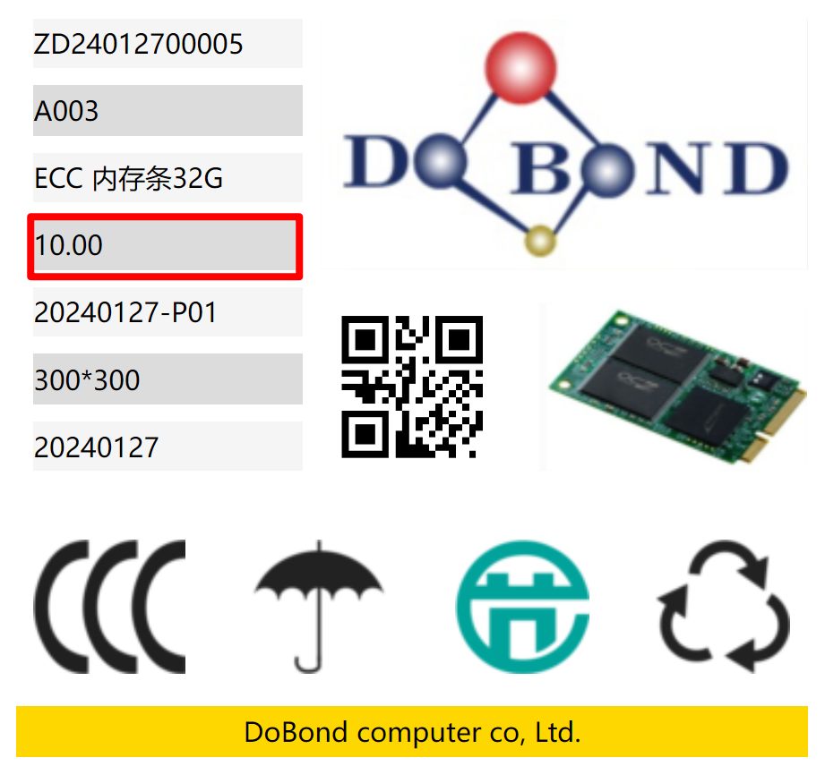
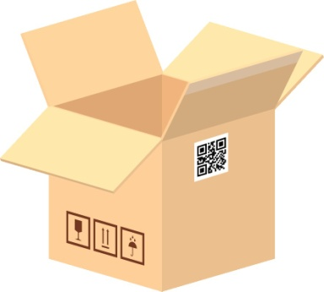
扫第一层内包码标签生成第二层外包码标签
手机扫一下

Slide 9
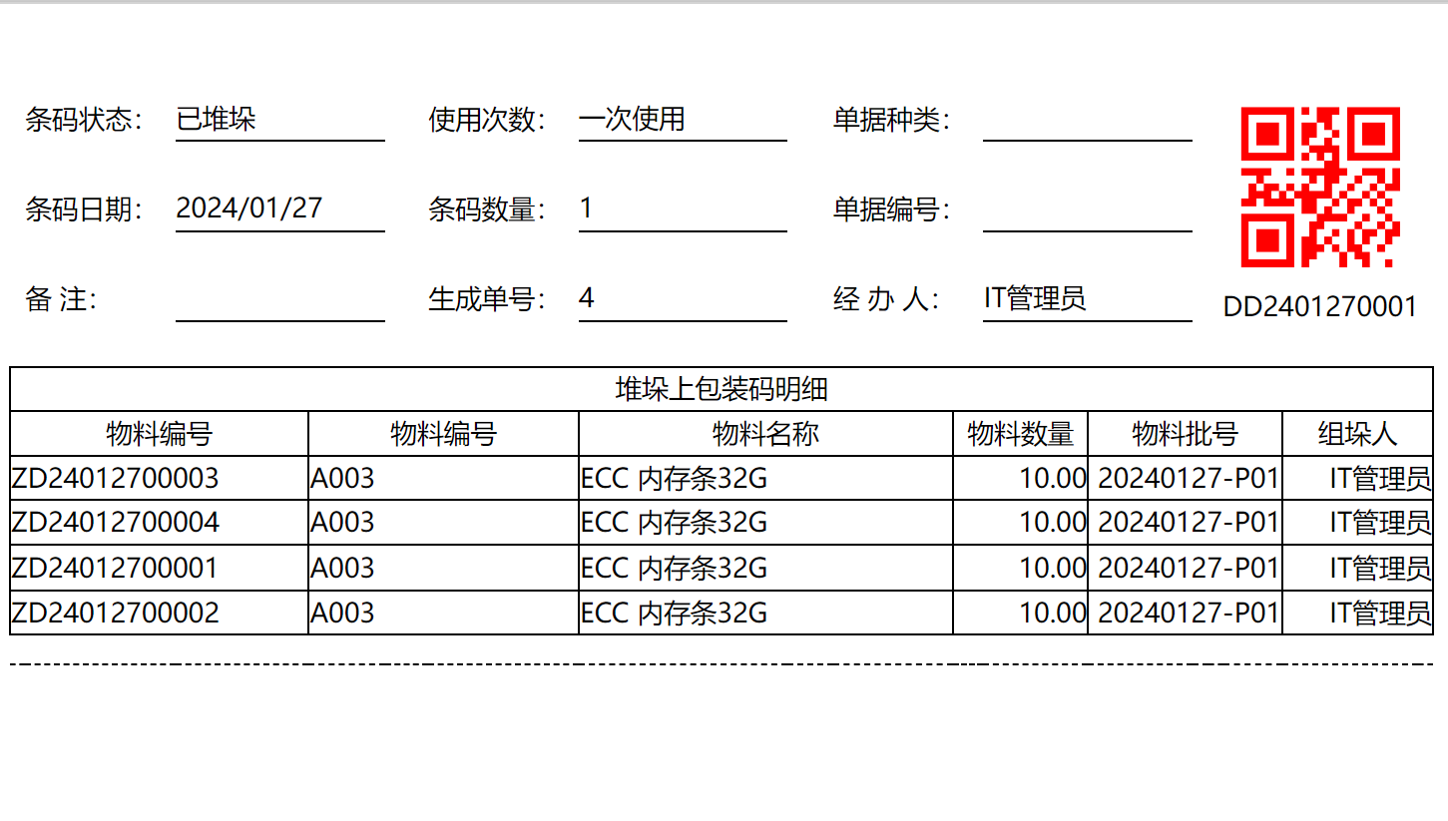
扫第二层外包码标签生成第三层堆垛码标签
手机扫一下

Slide 10
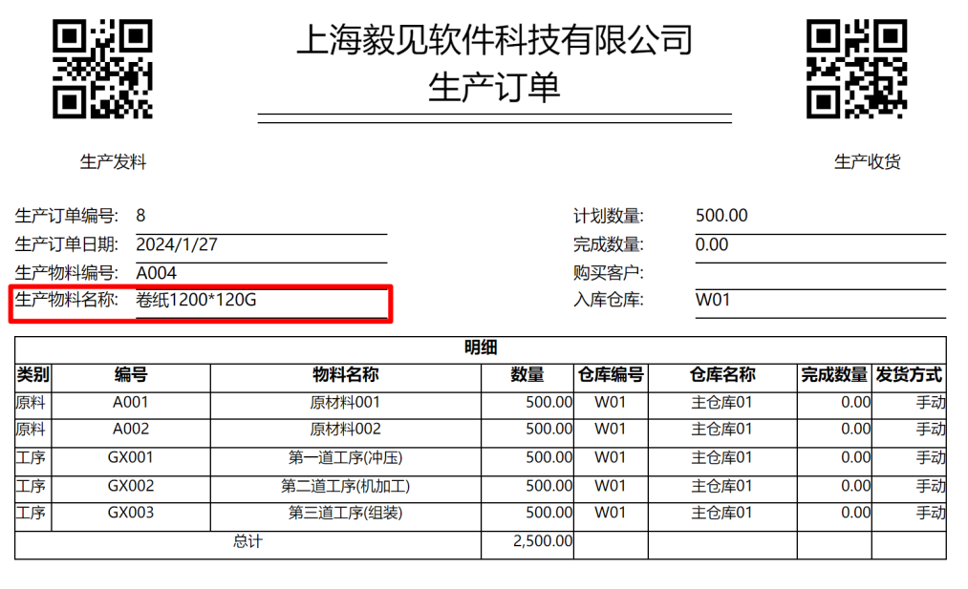
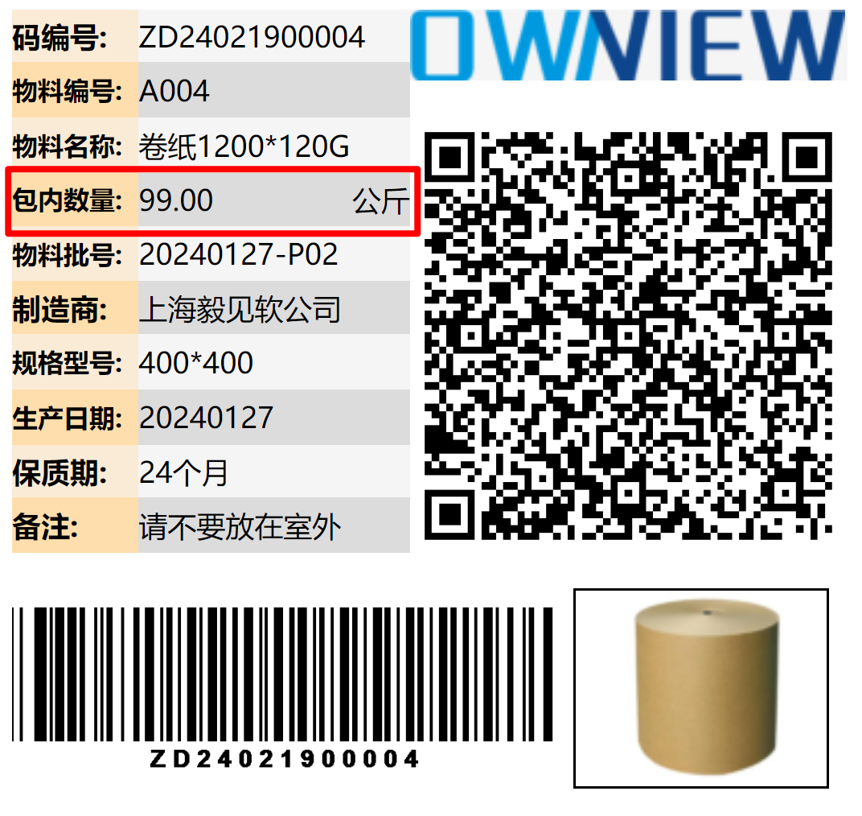
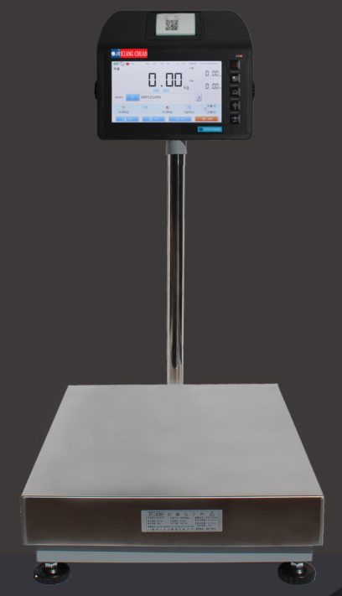

产品需要称重，扫码生成实称重量的外包码标签
手机扫二下
秤上的重量二维码

Slide 11
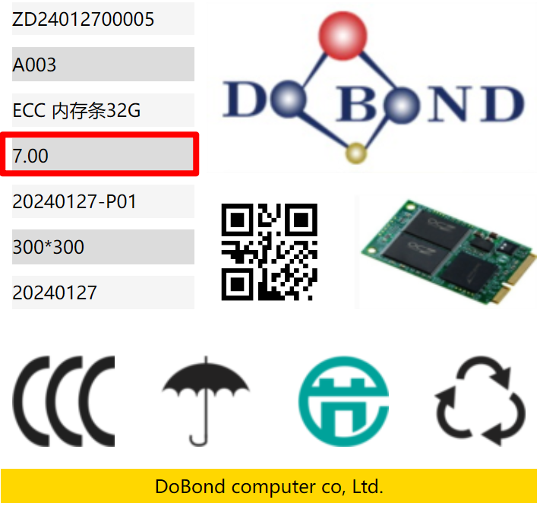
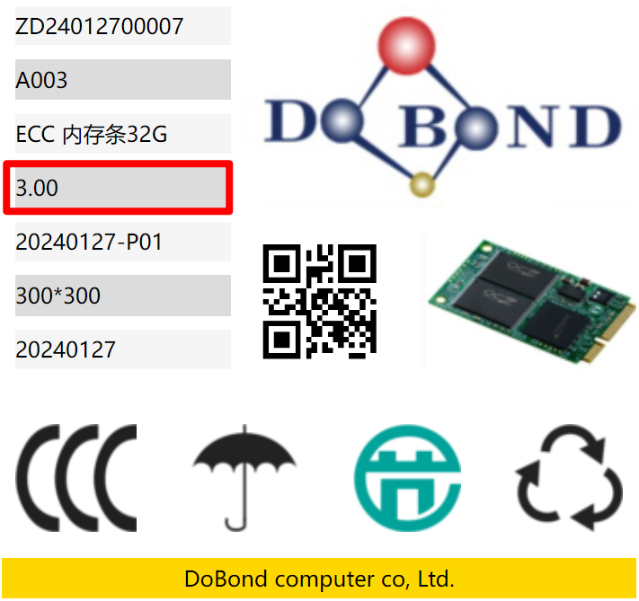
拆分外包码：一个标签拆分为二个标签
手机扫一下

Slide 12
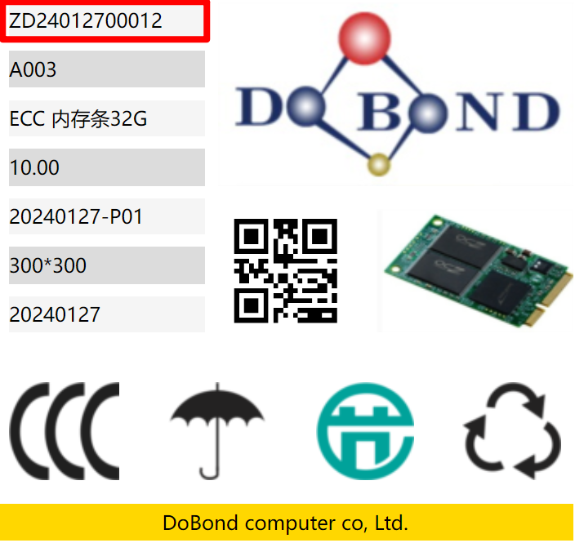
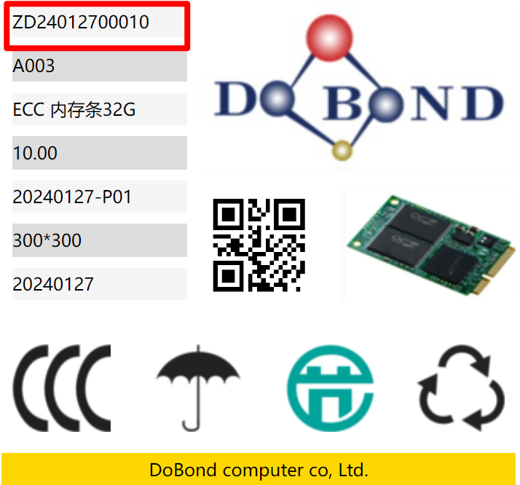
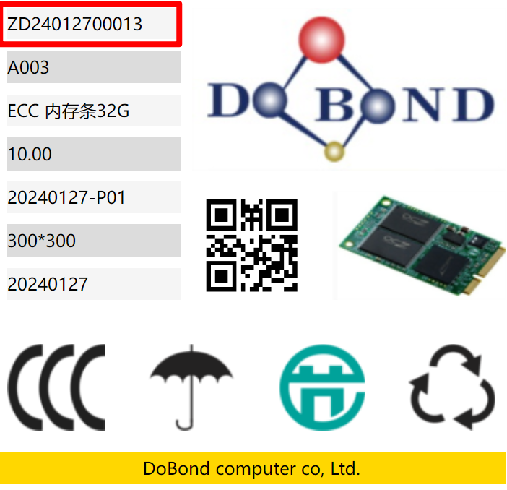
复制外包码：一个标签复制出多个标签
手机扫一下

Slide 13
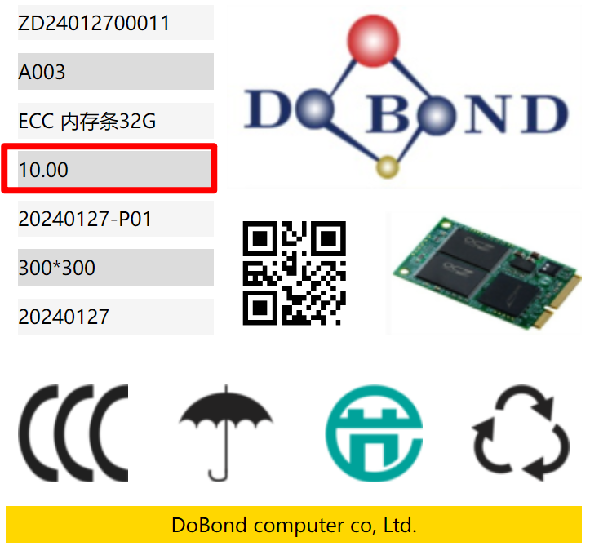
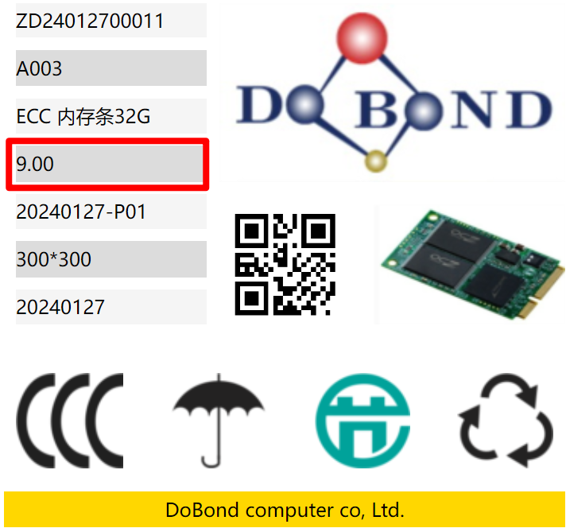
更改外包码内物料数量
手机扫一下

Slide 14

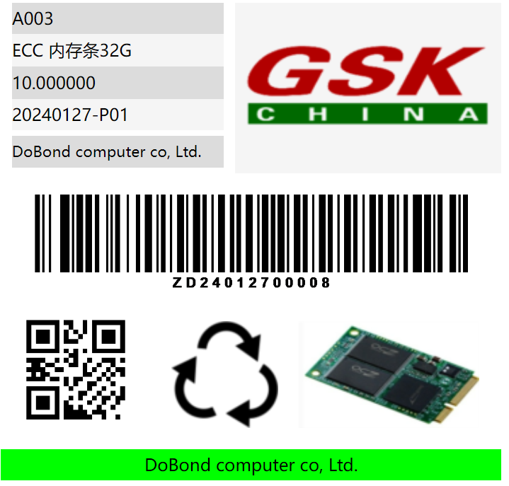
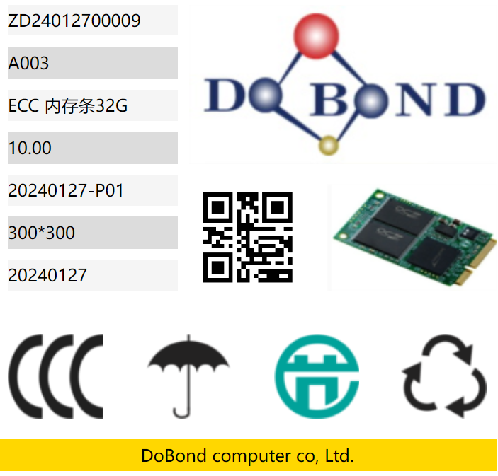
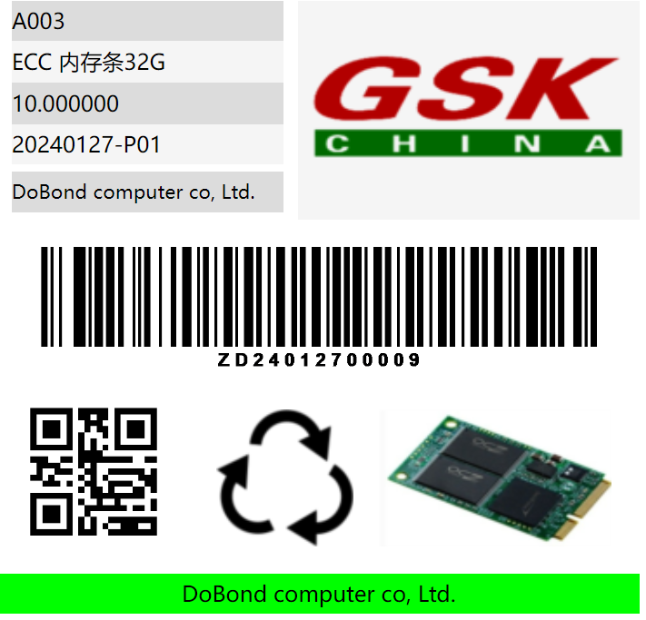
更改客户标签：甲客户标签改为乙客户标签。
手机扫一下
手机扫一下

Slide 15
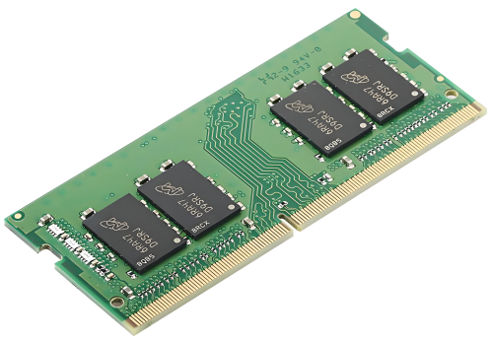

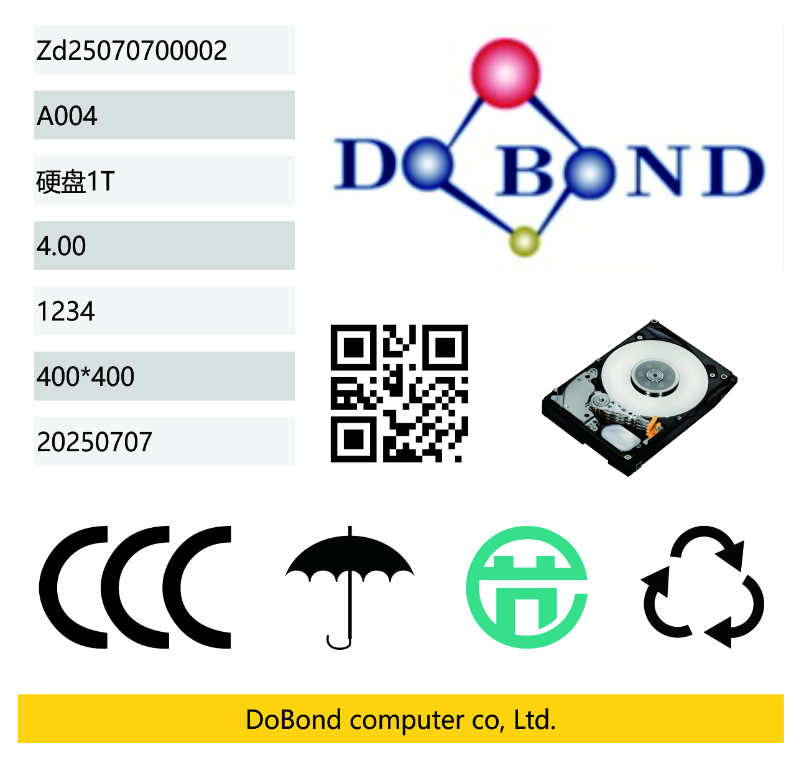

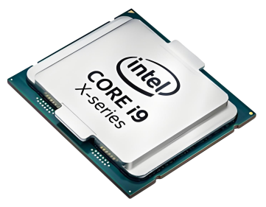

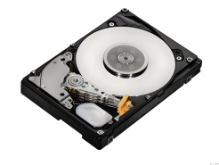

智能动态图片打印
基于客户和物料自动选择模板，从客户主数据和物料主数据上分别取LOGO标志和物料图片
客户主数据上
关联的LOGO
物料主数据上
关联的图片

Slide 16
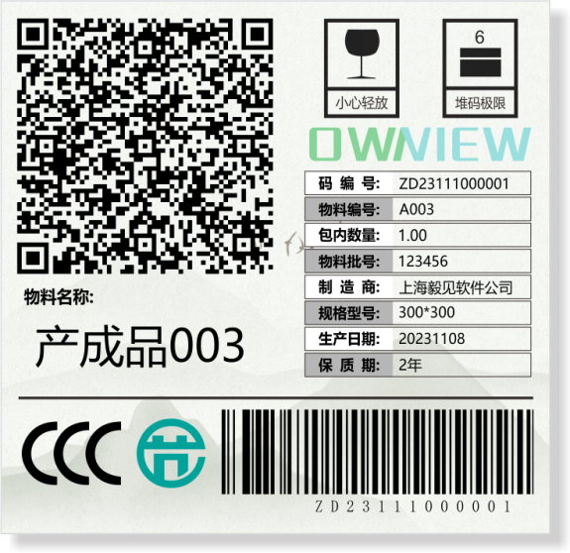
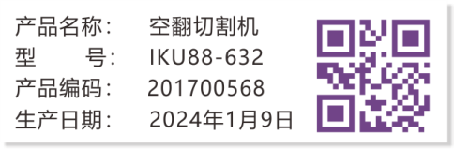
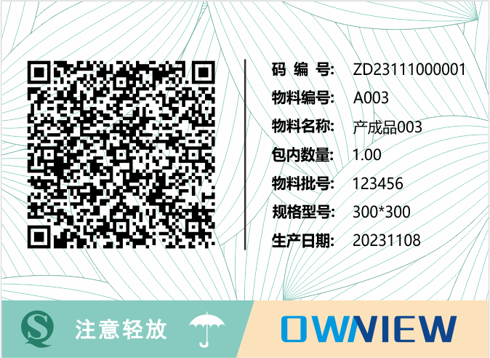
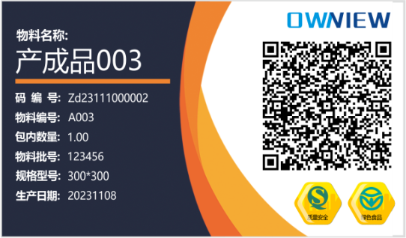
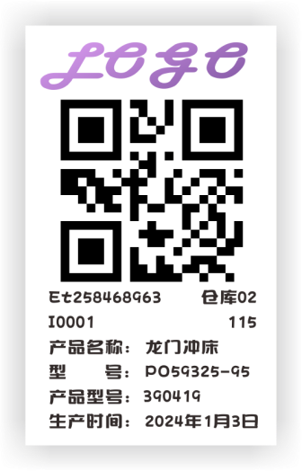

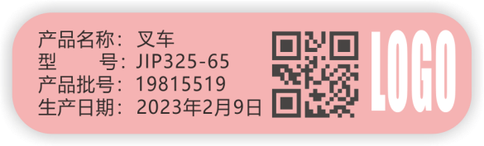
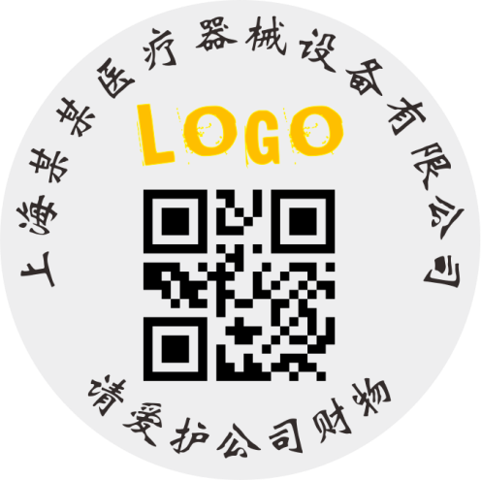
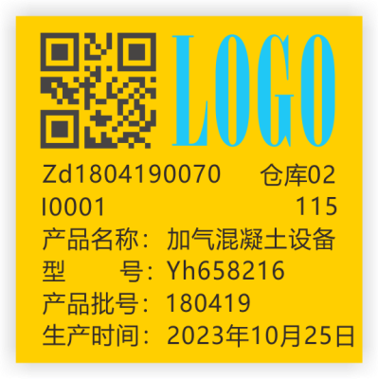

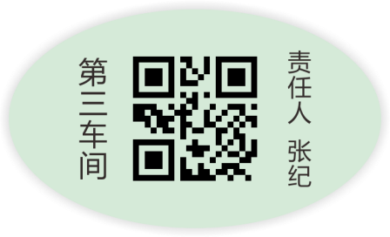
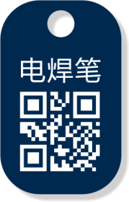
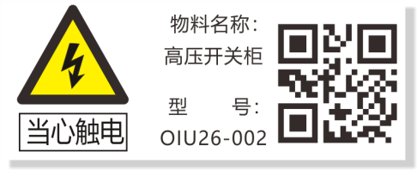
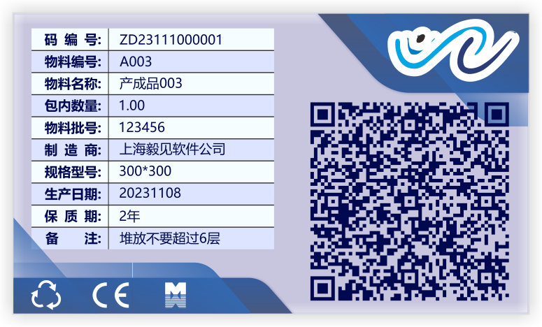

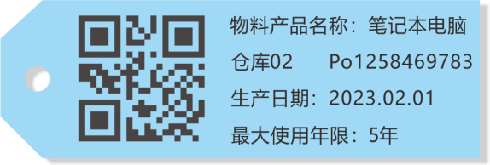
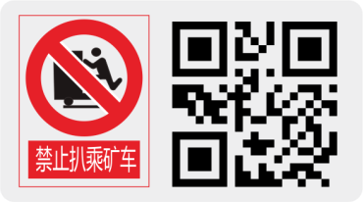
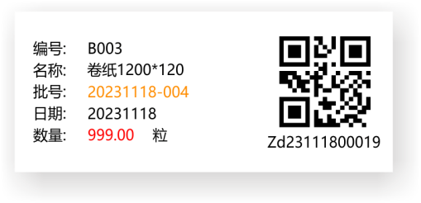
标签模板库

Slide 17
2025
上海毅见软件科技有限公司
感 谢 观 看
Thank you for watching
张建中 / M：13901995704 / E：13901995704@139.com

